Slide 1


BASE DE DATOS I
BASE DE DATOS I
DEFENSA DEL HITO3
POR:MARCO ANTONIO CALLE VAQUIATA

Slide 2
Consigna
Diseñe un sistema de Base de Datos Relacional utilizando el gestor de Base de Datos SQL Server teniendo como premisa el uso de buenas prácticas en diseño de la base de datos aplicados al siguiente escenario. Una comunidad de estudiantes de la nación UNIFRANZ de nombre los UNIFRANZITOS desea implementar un nuevo sistema para poder administrar los CAMPEONATOS DE FÚTBOL de todas las sedes. Es decir crear un campeonato en donde puedan participar todas las sedes, en el campeonato pueden inscribirse tanto categoría varones y mujeres.

Slide 3

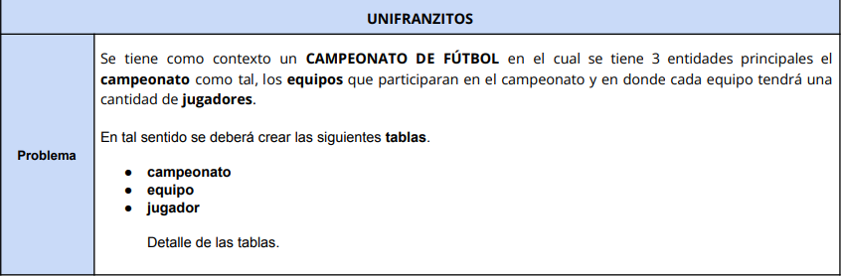
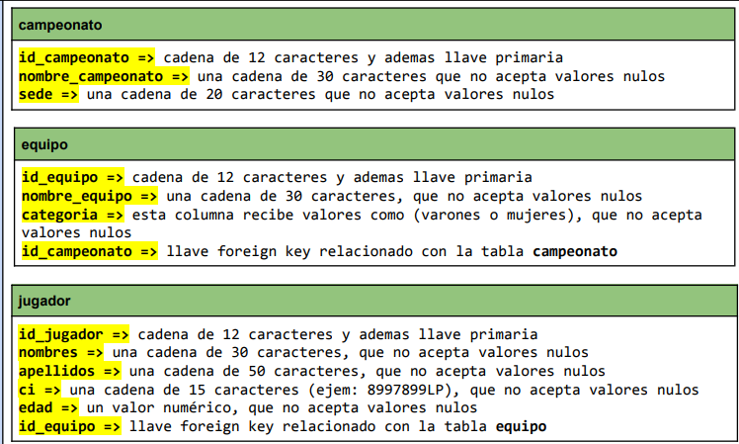
DETALLE DEL PROBLEMA

Slide 4

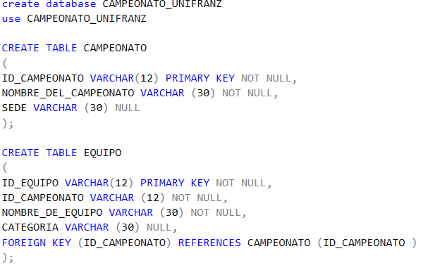

LO PASAMOS A CODIGO

Slide 5
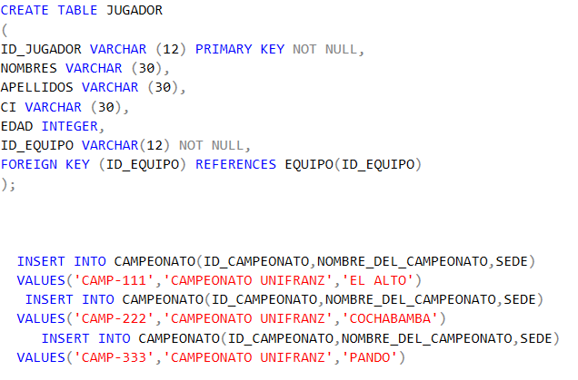
LO PASAMOS A CODIGO

Slide 6

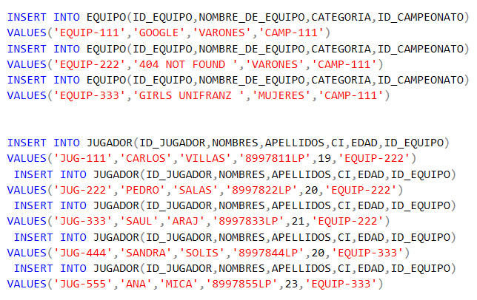
INSERTAMOS LOS VALORES A LAS TABLAS

Slide 7
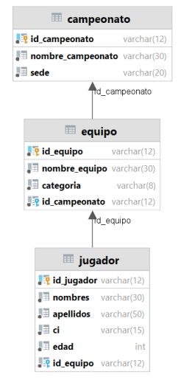
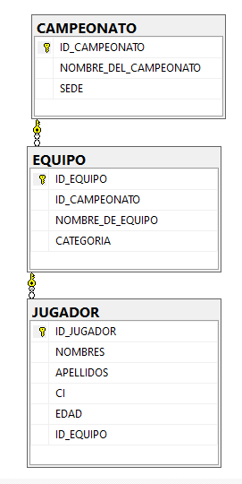
Diseño de base de datos.
1.Dado el detalle explicado en la parte inicial de este documento debería generar una base de datos similar al siguiente.
NUESTRO DIAGRAMA EN SQL
EJEMPLO

Slide 8
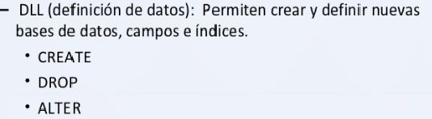
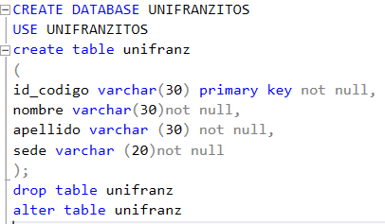
Manejo de conceptos ¿Que es DDL? y muestre un ejemplo UNIFRANZITOS

Slide 9
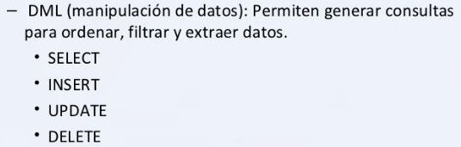
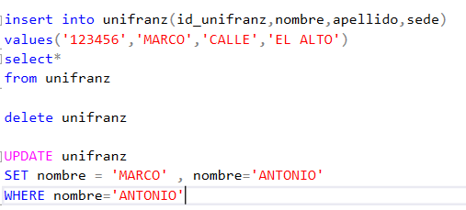
Que es DML y muestre un ejemplo aplicado a la base
de datos UNIFRANZITOS

Slide 10
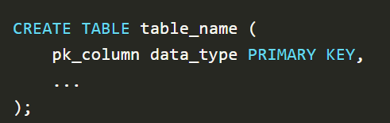

Que significa PRIMARY KEY y FOREIGN KEY
Una llave foránea es un grupo de una o más columnas en una tabla que referencias la llave primaria de otra tabla. No existe un código especial, configuración o definición de tabla que necesites establecer para «designar» oficialmente una llave foránea. Una llave foránea puede también ser parte de una llave primaria

Slide 11
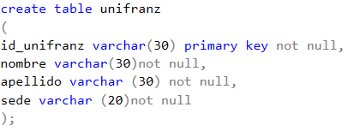

Defina que es una TABLA y que es una VISTA.
Una vista es una tabla virtual cuyo contenido está definido por una consulta. Al igual que una tabla, una vista consta de un conjunto de columnas y filas de datos con un nombre. Sin embargo, a menos que esté indizada, una vista no existe como conjunto de valores de datos almacenados en una base de datos

Slide 12
Cómo funciona LIKE en una consulta SQL. Adjunte un ejemplo
LIKE es un operador lógico de SQL Server que determina si una cadena de caracteres coincide con un patrón especificado. Un patrón puede incluir caracteres regulares y caracteres comodín. El operador LIKE se usa en la cláusula WHERE de las instrucciones SELECT, UPDATE y DELETE para filtrar filas en función de la coincidencia de patrones.
Para que se utiliza la cláusula WHERE
En una instrucción SQL, la cláusula WHERE especifica criterios que tienen que cumplir los valores de campo para que los registros que contienen los valores se incluyan en los resultados de la consulta.

Slide 13
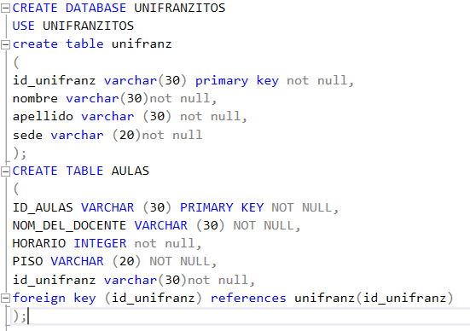
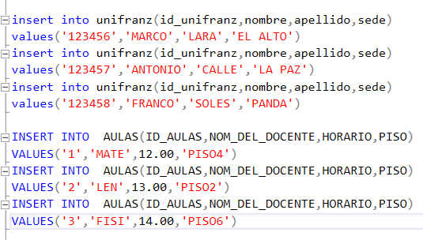
Para los siguientes ejercicios crear 2 tablas cualesquiera.

Slide 14




Apoyándonos en el concepto de conjuntos muestre los siguiente: Ejemplo de INNER JOIN
Adjuntar una imagen de conjuntos y la consulta SQL que refleje el INNER JOIN
Apoyándonos en el concepto de conjuntos muestre los siguiente: Ejemplo de LEFT JOIN
Adjuntar una imagen de conjuntos y la consulta SQL que refleje el LEFT JOIN

Slide 15


Apoyándonos en el concepto de conjuntos muestre los siguiente: Ejemplo de RIGHT JOIN
Adjuntar una imagen de conjuntos y la consulta SQL que refleje el RIGHT JOIN

Slide 16




Manejo de consultas
Mostrar que jugadores que formen parte del equipo equ-222
Mostrar que jugadores que formen parte del equipo equ-333

Slide 17




Manejo de consultas
Mostrar aquellos jugadores mayores o igual a 21 años
Mostrar a todos los JUGADORES en donde su apellido empiece con la letra S.

Slide 18

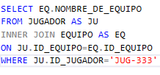

Manejo de consultas
Mostrar que equipos forman parte del campeonato camp-111 y además sean de la categoría MUJERES
Mostrar el nombre del equipo del jugador con id_jugador igual a jug-333

Slide 19
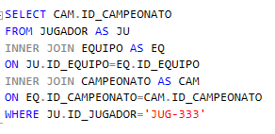

Manejo de consultas
Mostrar el nombre del campeonato del jugador con id_jugador igual a jug-333
Crear una consulta SQL que maneje las 3 tablas de la base de datos

Slide 20


Manejo de consultas
¿Qué estrategia utilizaría para determinar cuántos equipos inscritos hay?
Para poder determinar cuantos equipos hay escritos utilizaremos el comando COUNT
Podría utilizar la función de agregación COUNT

Slide 21
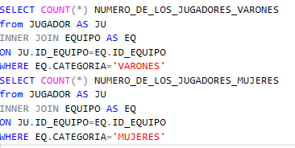
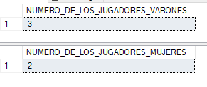
Manejo de consultas
¿Qué estrategia utilizaría para determinar cuántos jugadores pertenecen a la categoría VARONES o Categoria MUJERES?
Para poder determinar cuantos jugadores hay en la categoría tanto varones como mujeres utilizaremos el comando COUNT
Para esto puede utilizar la función de agregación COUNT

Slide 22
BASE DE DATOS I
GRACIAS!!!

